Slide 1

Parcours Ingénieur Intelligence Artificielle
- Projet 8 –
Participez à la conception d'une voiture autonome
Romain Le Goff
15/08/2022

Slide 2
Liens
GitHub : https://github.com/Deviluna29/oc_ingenieur-ia_p8
Application Web : https://ocp8-segmentation.azurewebsites.net/

Slide 3
Sommaire
Contexte
Présentation du jeu de données
Modèles choisis
Stratégie d’apprentissage
Déploiement du modèle
Conclusion

Slide 4
Contexte
Future Vision Transport est une entreprise qui conçoit des systèmes embarqués de vision par ordinateur pour les véhicules autonomes.
L’équipe IA doit concevoir un système de guidage pour véhicule autonome, composé de ces différentes parties :
Acquisition des images en temps réel
Traitement des images
Segmentation des images
Système de décision
Les objectifs :
On s’intéresse ici à la partie Segmentation des images, les objectifs sont les suivants :
Entraîner un modèle de segmentation des images qui devra s’intégrer facilement dans la chaîne complète du système embarqué.
Concevoir une API de prédiction, et une application web Flask de présentation des résultats, qui seront déployés sur le Cloud.

Slide 5
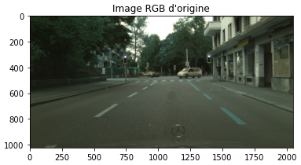
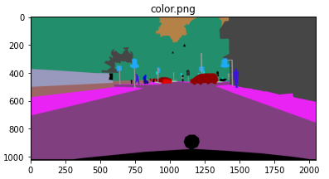
Présentation du jeu de données
Le jeu de données provient du site « Cityscapes Dataset ». Il est composé de 2 dossiers :
leftImg8bit : contient les images RGB d'origine
gtFine : contient les masques de la segmentation d'images
Masques : 32 labels (sous catégories)
Images RGB, 2048 x 1024 pixels
Train : 2975 images
Test : 1525 images
Val : 500 images

Slide 6
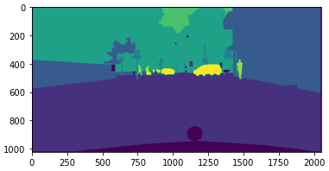
Présentation du jeu de données
Catégorisation :
L’objectif est d’entraîner un modèle sur 8 catégories. En récupérant la documentation du jeu de données, on peut déterminer à quelle catégorie principale correspond chaque ID des 32 sous catégories :
Vide : [0, 1, 2, 3, 4, 5, 6]
Route : [7, 8, 9, 10]
Construction : [11, 12, 13, 14, 15, 16]
Objet : [17, 18, 19, 20]
Nature : [21, 22]
Ciel : [23]
Humain : [24, 25]
Véhicule : [26, 27, 28, 29, 30, 31, 32, 33, -1]
Nouveau masque après mapping

Slide 7
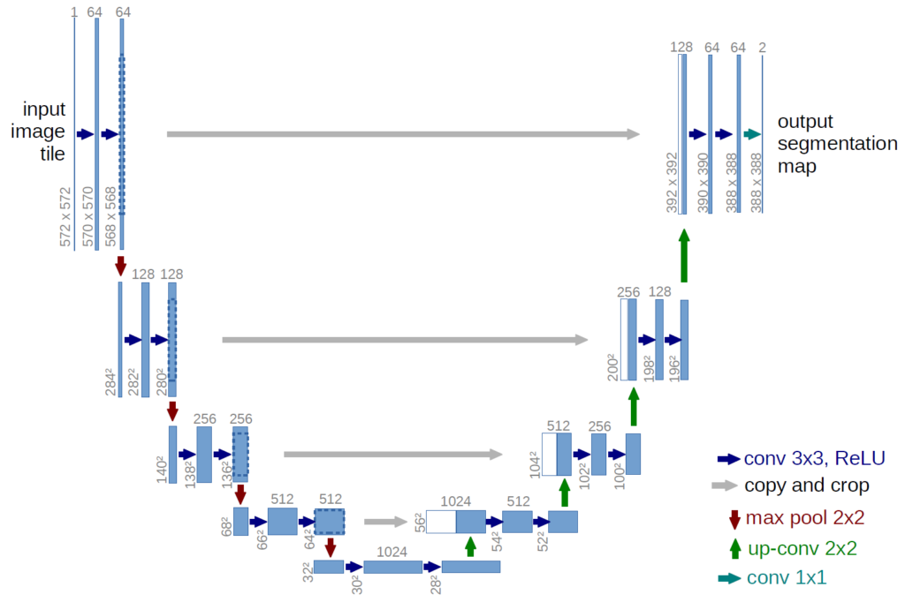
Modèles choisis
On va ici présenter les modèles qui seront utilisés et entraînés, ils sont tous basés sur U-NET qui est un réseau de neurones à convolution dédié aux tâches de Vision par Ordinateur :
U-NET
Architecture U-NET :
Premier chemin de contraction, appelé encodeur, utilisé pour capturer le contexte d’une image.
C’est un asssemblage de couches de convolution et de couches de max pooling. Permet de créer une carte de caractéristiques d’une image, et de réduire sa taille pour diminuer le nombre de paramètres du réseau.
Second chemin d’expension symétrique, appelé décodeur. Permet la localisation précise grâce à la convolution transposée et permet également de retrouver la taille initiale de l’image.

Slide 8
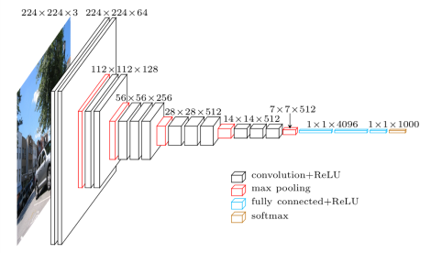
Modèles choisis
Variantes :
Restnet-50 : c’est un réseau de neurones à convolution avec 50 couches de profondeur.
VGG16-UNET : pour la partie encodeur on utilisera ici VGG16 qui est un autre type de réseau de neurones à convolution.
Architecture VGG16

Slide 9
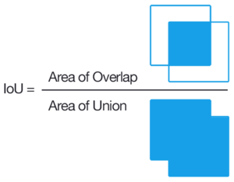
Stratégie d’apprentissage
Métriques :
Pour la métrique on utilise l’indice de Jaccard ou Mean IoU (Moyenne Intersection over Union), qui répond bien à une problématique de segmentation multi-classes.
IoU est une métrique permettant d’obtenir un score basé sur la bonne prédiction d’une classe.
Pour une segmentation multi-class, Mean IoU est calculé en prenant l’IoU de chaque classe et en faisant la moyenne
Pour chaque modèle, les temps d’entrainement et de prédiction seront également enregistrés.
Les images sont également transformées avant d’être utilisées par les modèles, la taille de chaque image est réduite à 256 x 256 pixels.

Slide 10
Stratégie d’apprentissage
Baseline :
Chaque modèle est comparé à un modèle simple qui sert de référence, afin de les comparer et observer une éventuelle amélioration.
Le modèle simple est U-Net, sans augmentation de donnés, avec la fonction loss "categorical_crossentropy"
Fonction Loss :
On va optimiser la fonction loss qui est un hyperparamètre en entraînant plusieurs fois le modèle simple U-Net, afin de déterminer la meilleure fonction loss et l’utiliser sur les modèles suivants.
Les différentes fonctions loss utilisées :
Categorical_crossentropy : Quantifie la différence entre 2 distributions de probabilité.
Dice_loss : 1 – dice_coeff (qui correspond à 2 * intersection / union)
Combine_loss : somme de 2 fonctions loss : categorical_crossentropy + 3*dice_loss

Slide 11
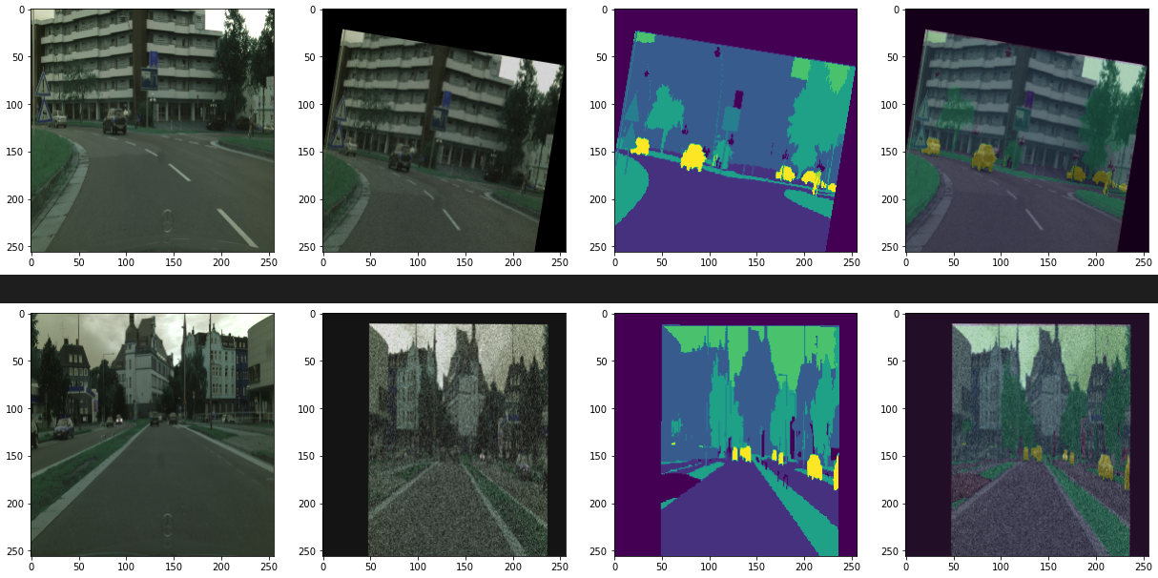
Stratégie d’apprentissage
Data augmentation :
Afin d’améliorer la modélisation, on va augmenter les données, c’est à dire compléter le jeu de données en transformant les images, soit géométriquement, soit en rajoutant du bruitage, ou les deux.
Lorsque la data augmentation est sélectionnée lors de l’entraînement d’un modèle, le nombre d’images et doublé, chacune étant augmentée. Voici les différentes transformations appliquées aléatoirement :
Symétrie verticale
Flou gaussien
Modification du contraste
Ajout d’un bruit gaussien
Modification de la luminosité
Zoom, translation, rotation

Slide 12
Stratégie d’apprentissage
Générateurs de données :
Le jeu de données étant volumineux, on ne peut pas l’utiliser dans son intégralité d’un seul coup, on serait confronté à un problème de mémoire.
La solution est d’utiliser un Générateur de données, qui permet de déclarer une fonction qui agît comme un itérateur dans une boucle. Il vient charger les fichiers par paquet.
On implémente 2 générateurs :
Un premier classique qui vient récupérer à la volée les images et masques par paquet de 20
Un second qui fonctionne de la même manière mais qui en plus vient appliquer la data augmentation sur chaque image.

Slide 13
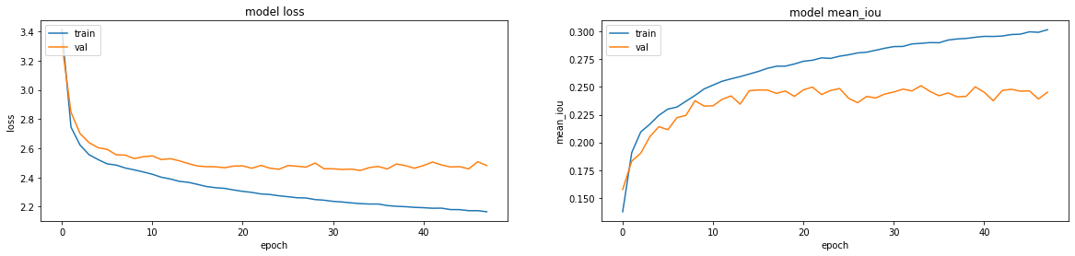
Stratégie d’apprentissage
Résultats :
L’optimisation de la fonction loss sur le modèle simple a permis de déterminer que la meilleure était la fonction « combine_loss », c’est pour cette raison qu’elle est utilisée par la suite pour chacun des modèles.
Chacun des modèles a été entraîné sur 50 epochs, avec une stratégie d’Early stopping si la métrique ne s’améliore pas après un certains nombres d’epochs.
Modèle retenu : VGG16-U-NET, loss : combine_loss, data augmentation : True,
Sur les donnes de test on obtient :
Mean_IoU : 0,3167
Loss : 2,281

Slide 14
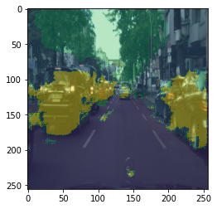
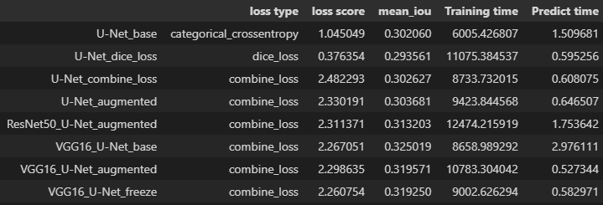
Stratégie d’apprentissage
Exemple de segmentation :
Synthèse comparative:

Slide 15
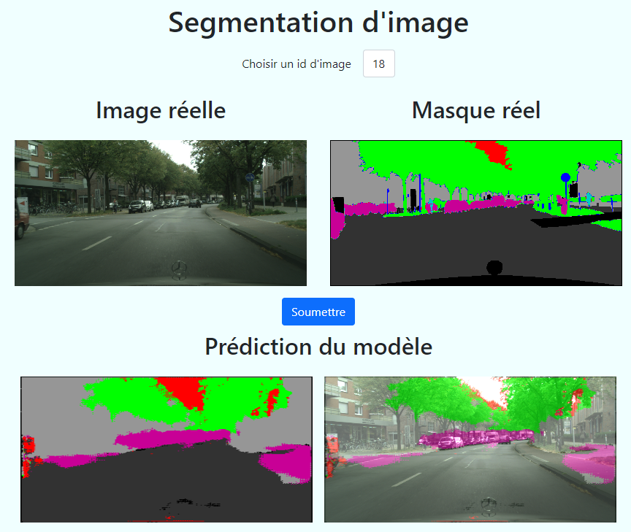
Déploiement du modèle
Une fois le modèle le plus performant sélectionné et sauvegardé, on va le charger dans une application Flask que je vais déployer sur le cloud, en utilisant Docker et Azure.
Application web accessible à l’adresse suivante : https://ocp8-segmentation.azurewebsites.net/

Slide 16
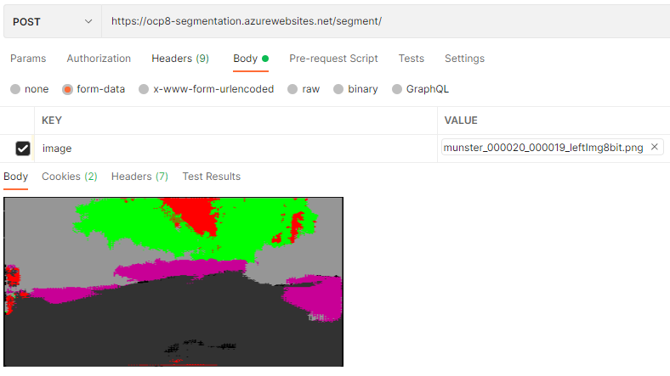
Déploiement du modèle
Une API est également exposée, permettant d’être consommée par n’importe quel service, cette fois ci n’importe quelle image peut être segmentée.
L’adresse du endpoint est la suivante : https://ocp8-segmentation.azurewebsites.net/segment/

Slide 17
CV - Conclusion
Même si l’on se rapproche de la segmentation initiale, celle-ci est loin d’être optimale. Et en fonction des images, il peut y avoir beaucoup d’erreurs. (Le score Mean IoU est de seulement 0.3167)
Pour une voiture autonome ce modèle n’est en l’état pas suffisant, par son manque de précision, et par son temps de prédiction qui est trop long. La voiture a besoin d’un temps de prédiction très court pour dépasser le réflexe humain et avoir un intérêt. Il faudrait donc changer de modèle et augmenter la puissance de calcul.
Amélioration du modèle :
Avoir plus d’images dans le jeu de données
Moins réduire les images en entrée du modèle (actuellement 256 x 256)
Trouver des modèles plus performants
Optimiser d’autres hyperparamètres comme : le learning rate, l’optimizer, le nombre d’epochs etc …
Améliorer l’augmentation de données
Augmenter le nombre de batchs dans l’utilisation du Générateur
Amélioration de l’API et de l’application Web:
Améliorer l’interface, pouvoir sélectionner un modèle
Déploiement automatisé avec une approche CI/CD

